Slide 1
Computação Gráfica
Aula 24: Aliasing e Anti-aliasing

Slide 2
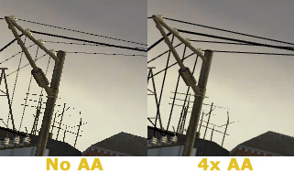
Aliasing
https://tweakguides.pcgamingwiki.com/Graphics_11.html

Slide 3
VER
https://www.hardwaretimes.com/pc-graphics-settings-explained-mlaa-vs-msaa-vs-fxaa-vs-taa-vs-smaa/
https://adrenaline.com.br/noticias/v/71018/nvidia-deep-learning-anti-aliasing-dlaa-deve-estrear-em-elder-scrolls-online

Slide 4
Existe outras técnicas?
SIM
SSAA (Super Sampling Anti-Aliasing *
FSAA (Full Sample Anti-Aliasing)
MSAA (MultiSample Anti-Aliasing)
FXAA (Fast Approximate Anti-Aliasing)
TAA (Temporal Anti-Aliasing)
TXAA (Temporal Anti-Aliasing)
MLAA (Morphological Anti-Aliasing)
SMAA (Sub-pixel Morphological Anti-Aliasing)
Isso é uma sopa de letras e alguns são especializações de outros.
Veremos mais sobre isso nas próximas aulas.

Slide 5
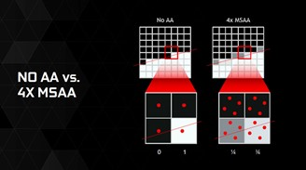
O que o mercado está fazendo
Nvidia
Notes:
https://www.tecmundo.com.br/nvidia/63268-mfaa-nova-arma-nvidia-melhorar-graficos-jogos.htm

Slide 6
O que o mercado está fazendo
https://www.youtube.com/watch?time_continue=125&v=Nef6yWYu0-I&feature=emb_logo

Slide 7
Vamos estudar os princípios desse efeito
Para isso vamos estudar um pouco de Processamento Digital de Imagens.
O foco é entender problemas de amostragem, mas será apresentada uma base para tudo isso.
Vamos ver os principais problemas decorrente da amostragem que estamos fazendo.

Slide 8
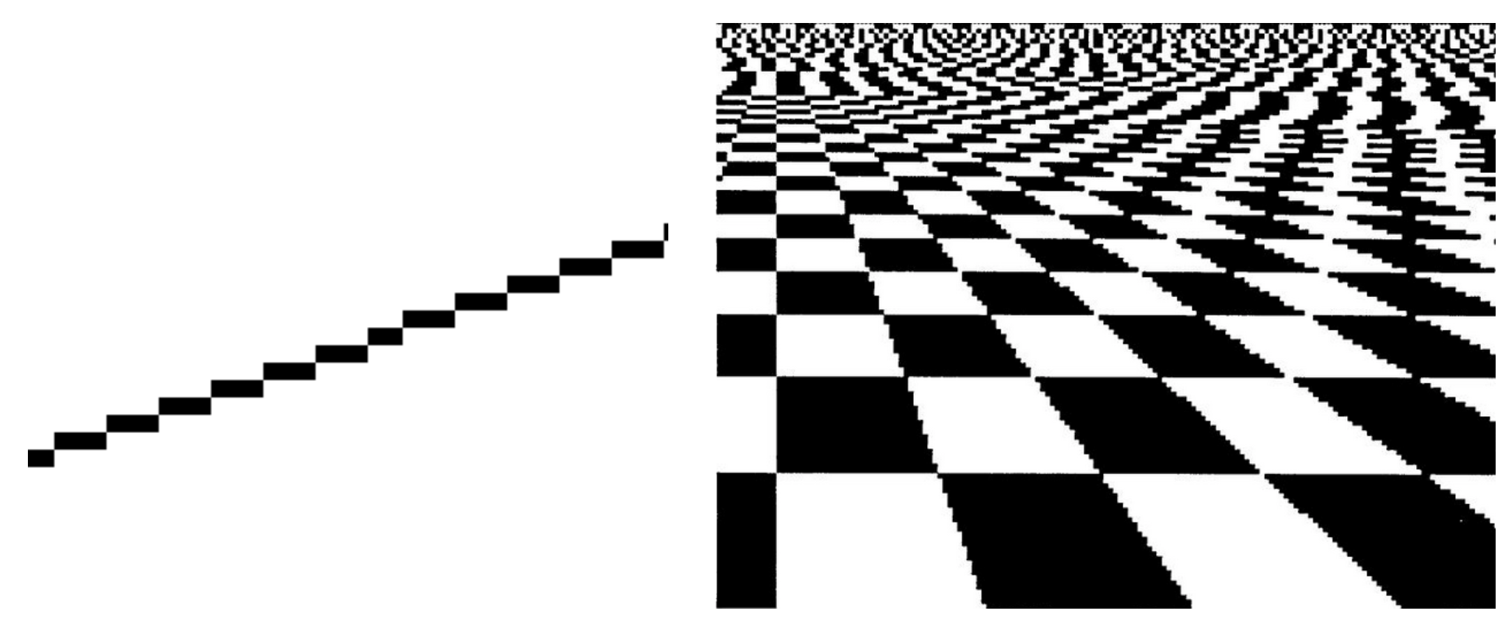
Serrilhamento (Jaggies)

Slide 9
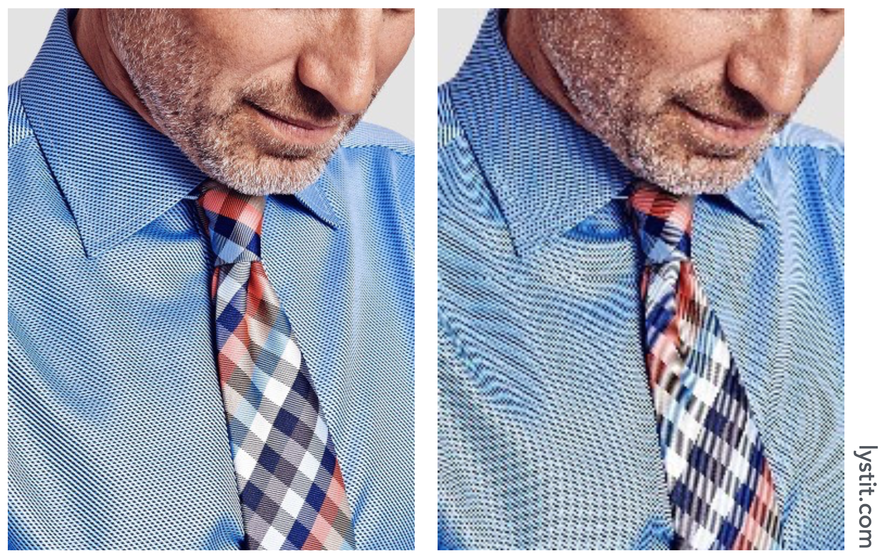
Efeito Moiré
Metade da resolução
pixels ímpares foram saltados
Resolução máxima

Slide 10
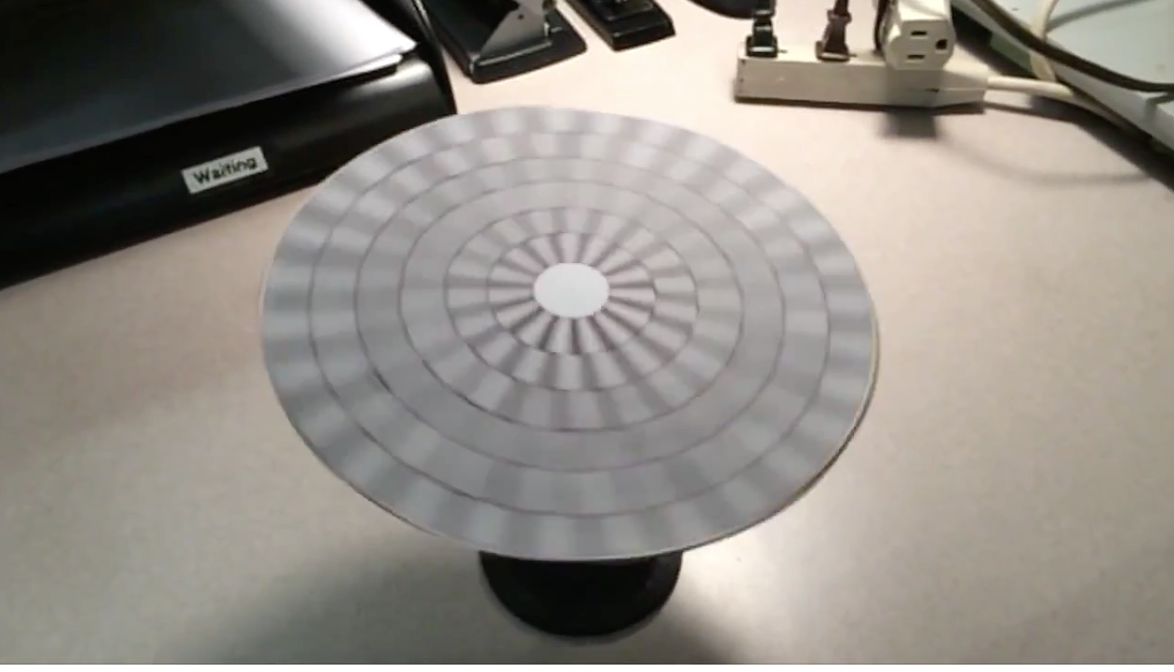
Efeito das Rodas da Carruagem Wagon wheel illusion
A taxa de quadros da câmera (taxa de amostragem temporal) é muito baixa para girar a roda rapidamente.
Criado por Jesse Mason, https://www.youtube.com/watch?v=QOwzkND_ooU

Slide 11
Artefatos de Amostragem em Computação Gráfica
Artefatos devido à amostragem - “Aliasing”
- Serrilhamento - amostragem no espaço
- Efeito da roda da carruagem - amostragem no tempo
- Moiré - imagens geradas de subamostragem
- [Muito mais] ...
Percebemos isso em sinais que se modificam muito rapidamente (alta frequência) e amostramos o sinal muito esparsamente

Slide 12
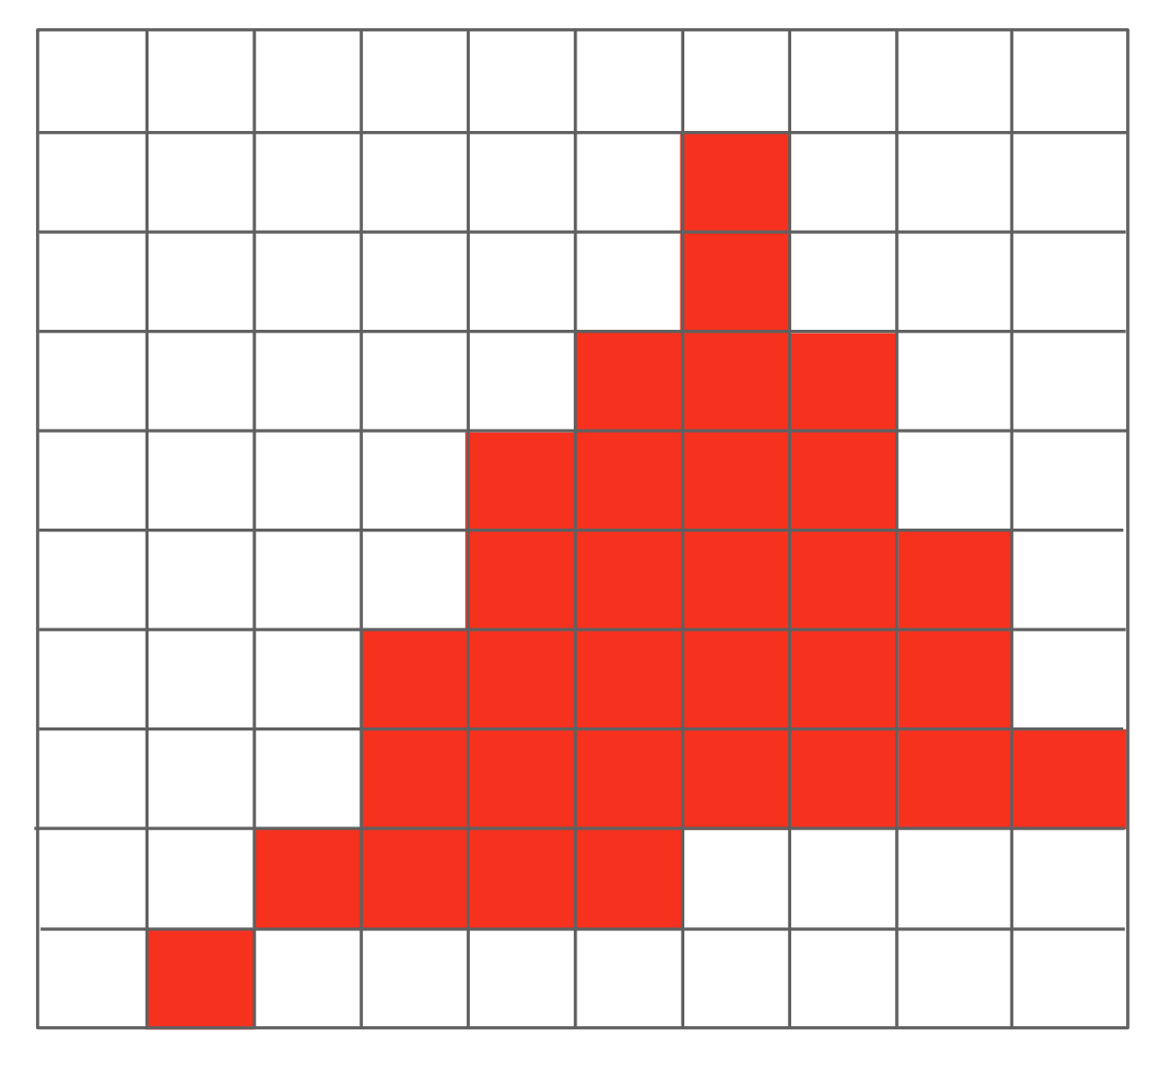
Problema de aliasing
Serrilhamento (Jaggies)

Slide 13
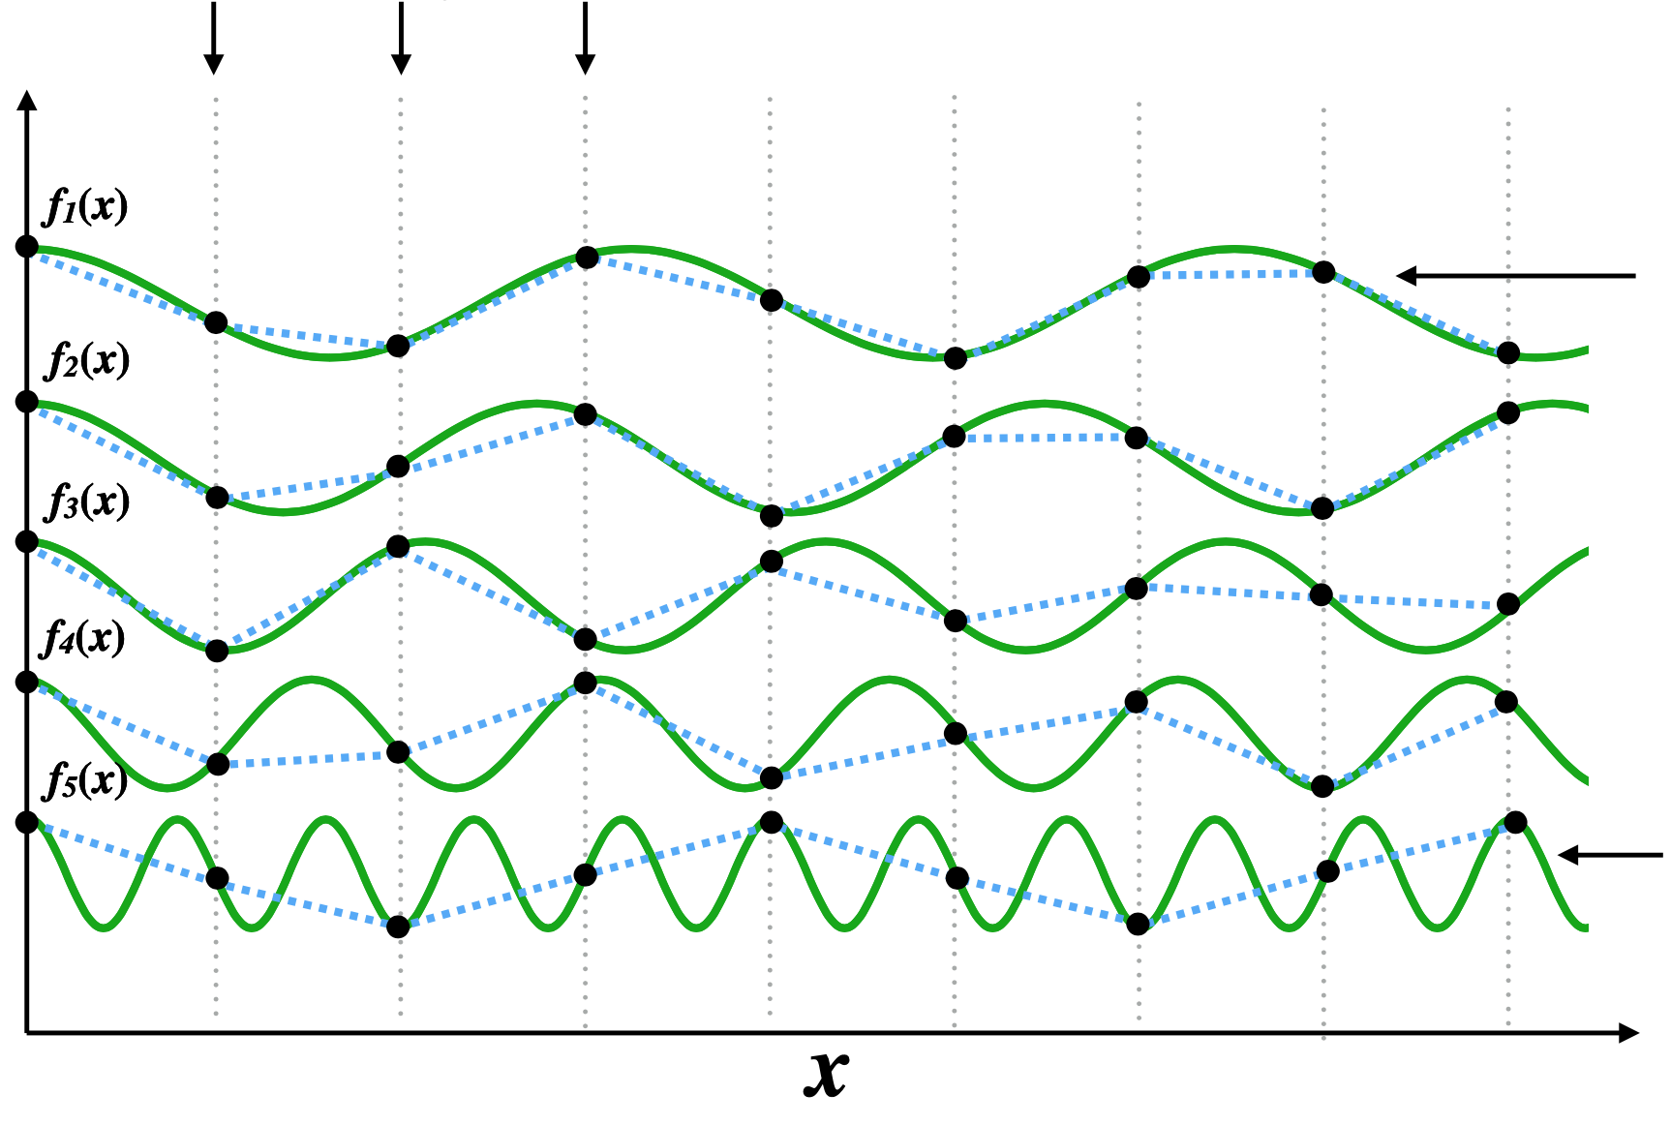
Amostragens
Frequências mais altas precisam de amostragem mais densas
Locais de amostragem periódica
Sinal de baixa frequência: amostrado adequadamente para uma reconstrução razoável
O sinal de alta frequência não é suficientemente amostrado: a reconstrução parece incorretamente ser de um sinal de baixa frequência

Slide 14
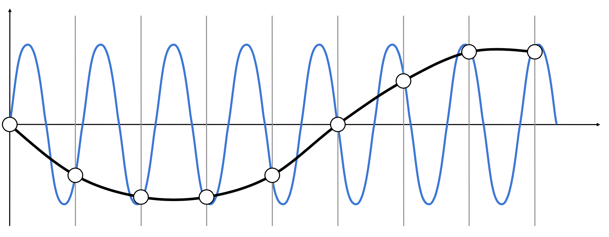
A subamostragem cria "aliases"
O sinal de alta frequência é insuficientemente amostrado: as amostras parecem erroneamente ser de um sinal de baixa frequência.
Duas frequências indistinguíveis em uma determinada taxa de amostragem são chamadas de “aliases”.

Slide 15
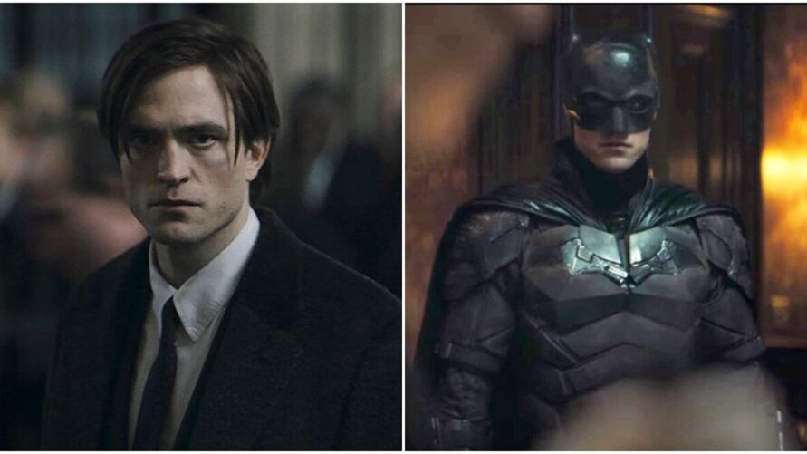

“Alias” = Identidade Falsa
"Batman" = identidade secreta ("alias") de Bruce Wayne para esconder sua verdadeira identidade
Notes:
https://diaadiaonline.com.br/tag/warner/

Slide 16
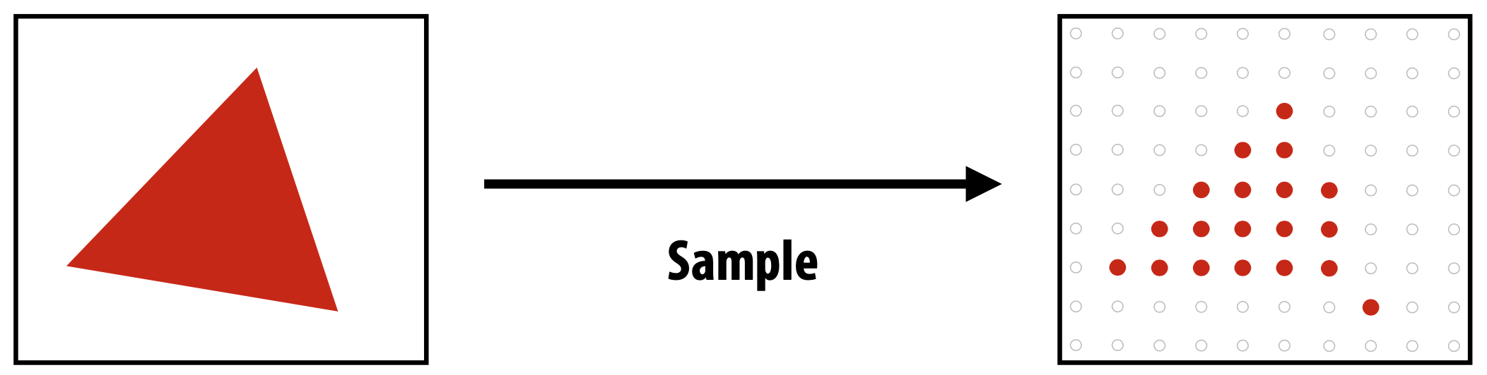
Aliasing
Ideia de anti-aliasing: filtre as altas frequências antes de amostrar
Rasterização: amostragem de pontos no espaço 2D
Os valores dos pixels são vermelhos ou brancos
A amostra está dentro ou fora do triângulo
Amostragem

Slide 17
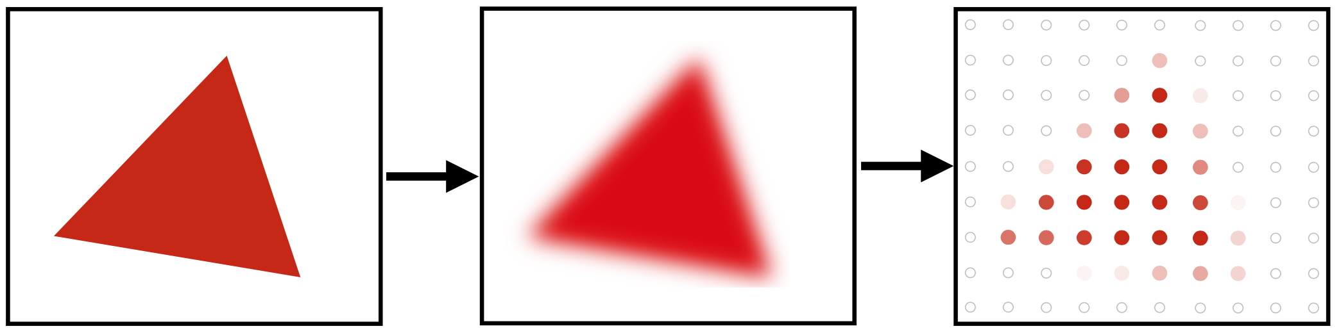
Anti-aliasing
Pré-filtragem
(remover frequências
acima do limite de Nyquist)
Amostragem
Observe as bordas suavizadas do triângulo rasterizado: onde os valores dos pixels assumem valores intermediários

Slide 18
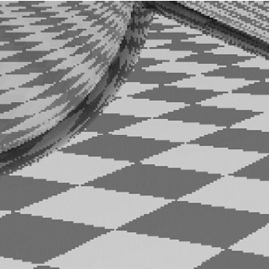
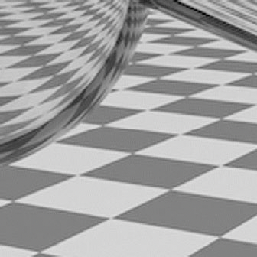
Amostragem por Pontos vs Anti-Aliasing
Serrilhado
Pré-filtrado

Slide 19
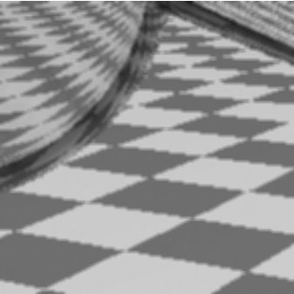
Borrar Imagem vs. Anti-aliasing
Serrilhado Borrado
(amostre e filtre)
Pré-filtrado
(filtre e amostre)

Slide 20
Teorema de Nyquist
Frequência de Nyquist é definida como sendo a metade da frequência de amostragem
Logo, não obtemos aliasing em sinais onde as frequências presentes são menores que a frequência de Nyquist
Consequência: a amostragem com o dobro da frequência mais alta do sinal eliminará o aliasing

Slide 21

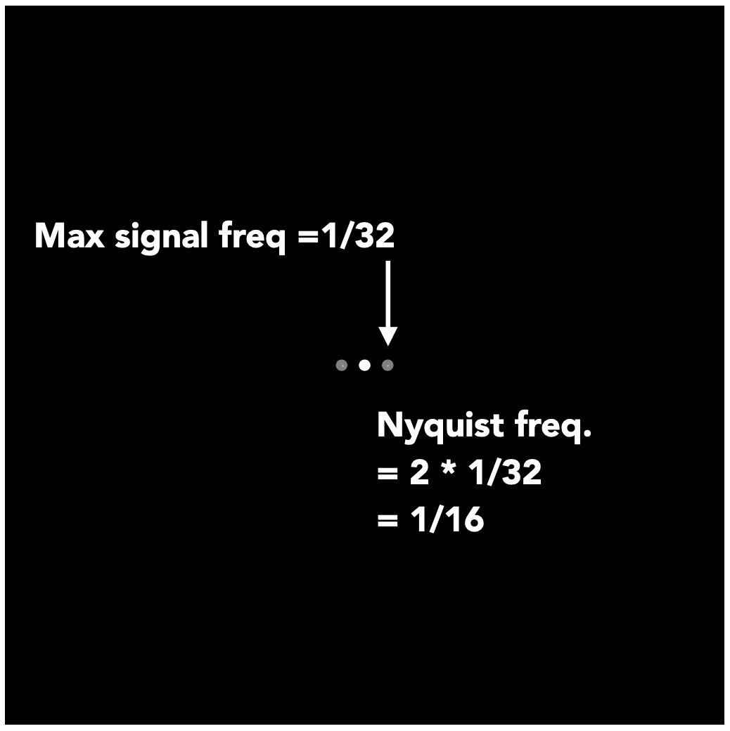
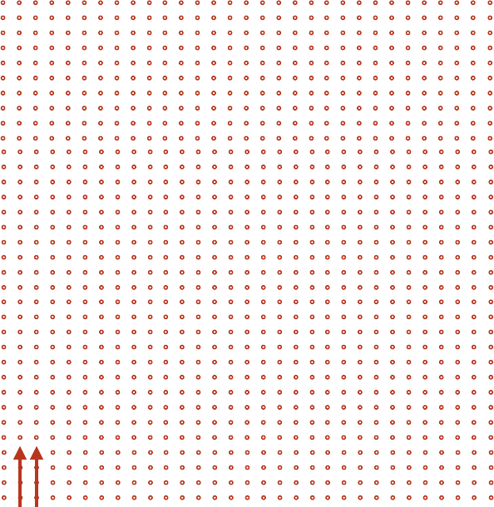
Sinal vs frequência de Nyquist: exemplo
sin(2𝜋 /32)x — frequência 1/32; 32 pixels por ciclo
SEM ALIASING
Amostrado a cada 16 pixels
Domínio do Espaço
Domínio da Frequência

Slide 22

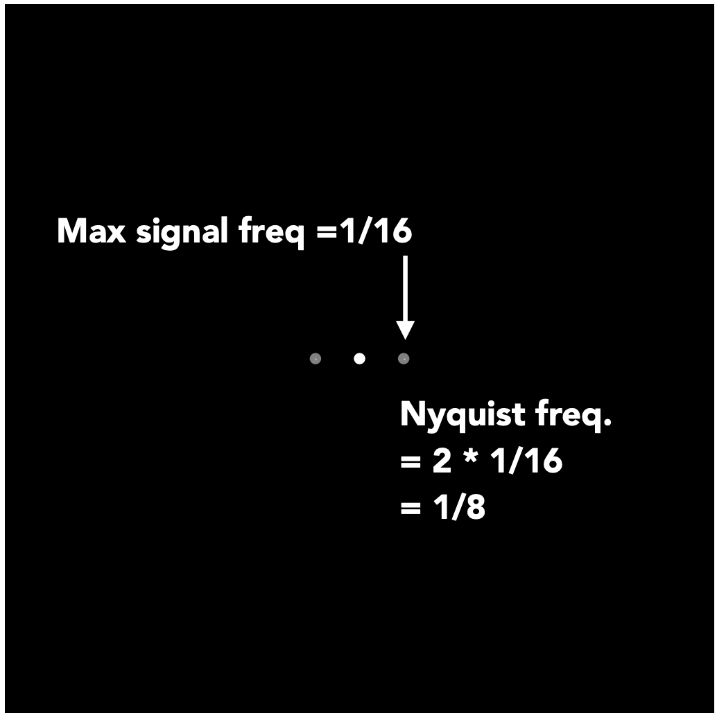
Sinal vs frequência de Nyquist: exemplo
sin(2𝜋 /16)x — frequência 1/16; 16 pixels por ciclo
COM ALIASING
Amostrado a cada 16 pixels
Domínio do Espaço
Domínio da Frequência

Slide 23
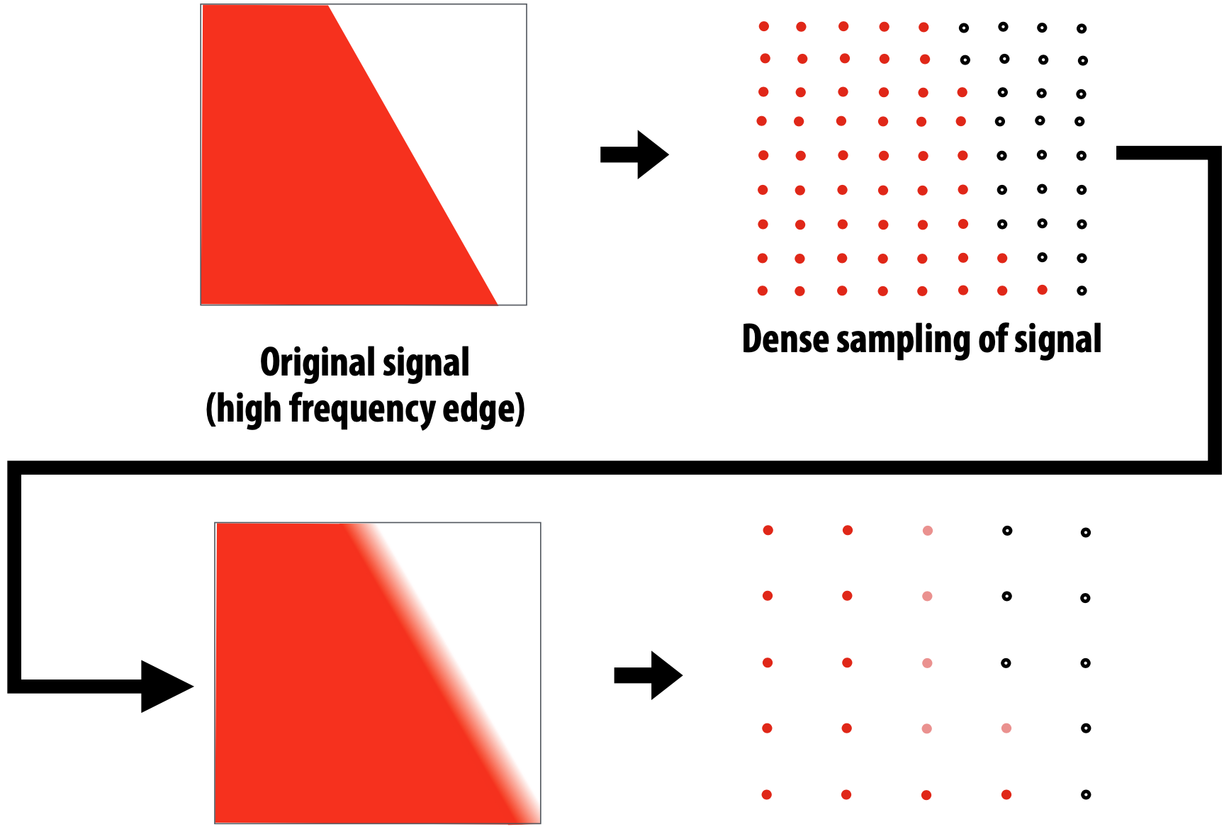
Anti-aliasing usado na primeira parte do curso
Sinal original (borda de alta frequência)
Amostragem densa de sinal
Sinal reconstruído (após calcular a média sobre pixel)
Sinal amostrado

Slide 24
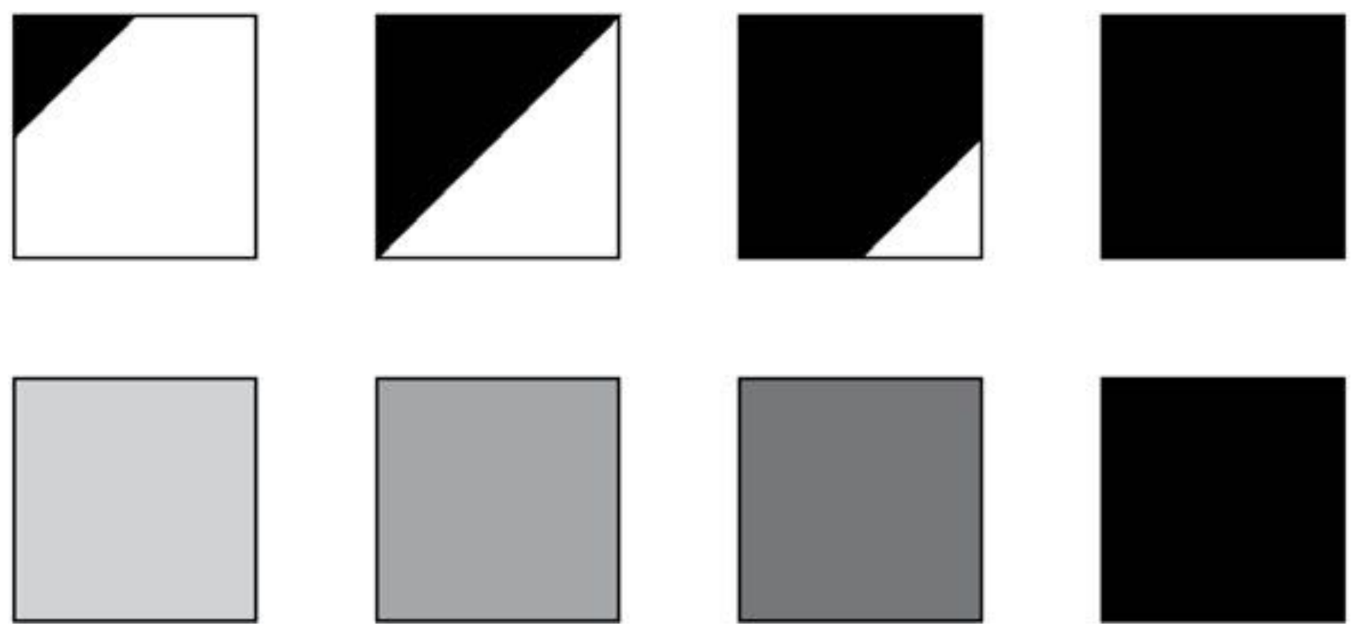
Antialiasing calculando o valor médio do pixel
Ao rasterizar um triângulo, o valor médio dentro de um
área de pixel de f(x, y) = inside(tri, x, y) seria igual a área do pixel coberta pelo triângulo.
Original
Filtrado
um pixel

Slide 25
Computação Gráfica
Luciano Pereira Soares
<lpsoares@insper.edu.br>

